Slide 1

Презентация к занятию по ФЛГС в подготовительной группе для детей с ТНР
«Профессии»
Подготовила
Учитель- логопед:
Герасименко И.А.

Slide 2


Slide 3
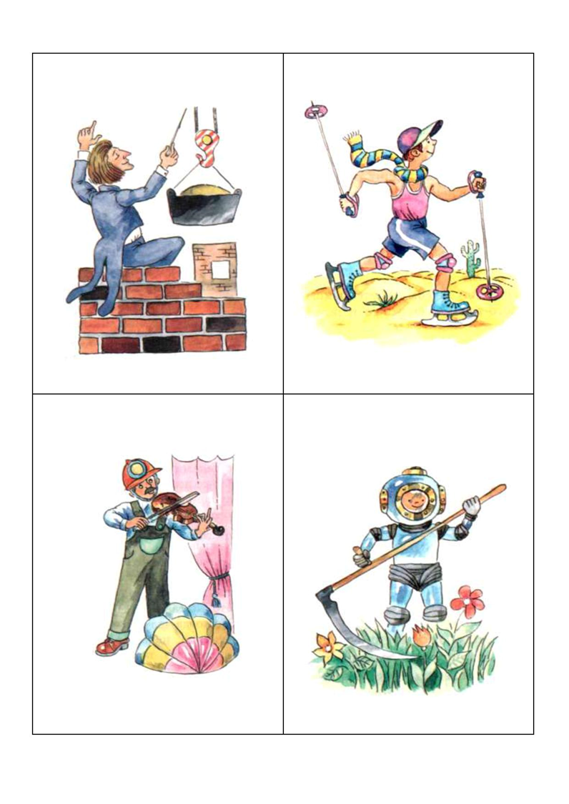

Д/И «Найди ошибку»

Slide 4
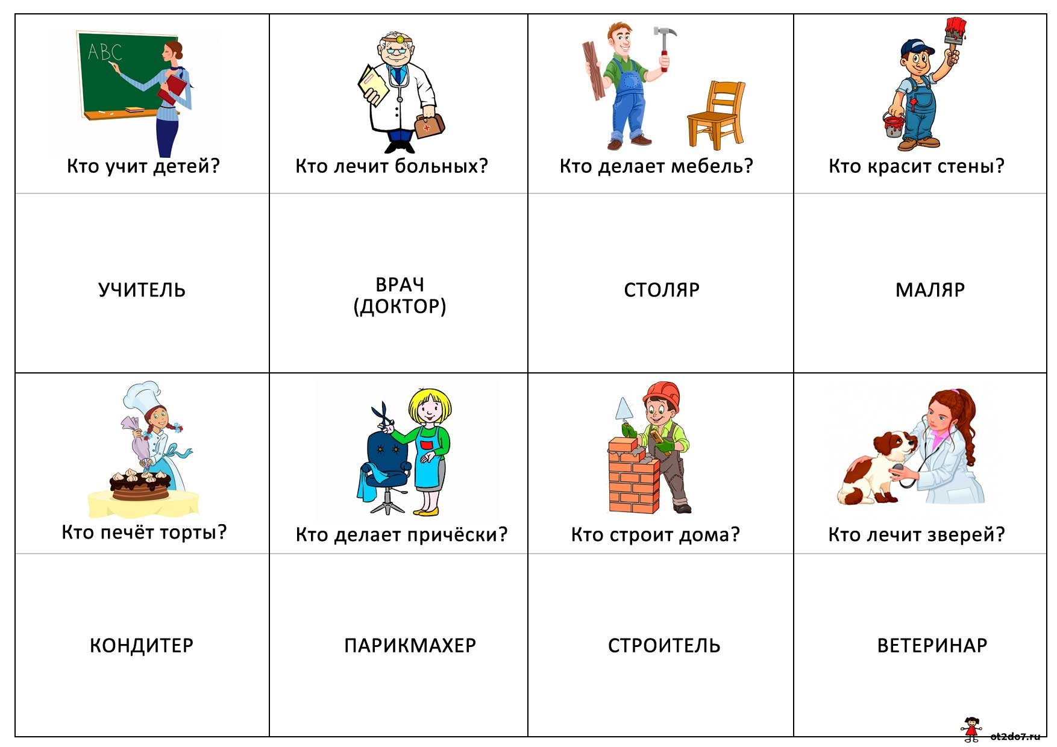
Д/И «Кто что делает?»
Что делает строитель?
Что делает парикмахер?

Slide 5
Д/И «Кто что делает?»
Что делает учитель?
Что делает доктор?

Slide 6
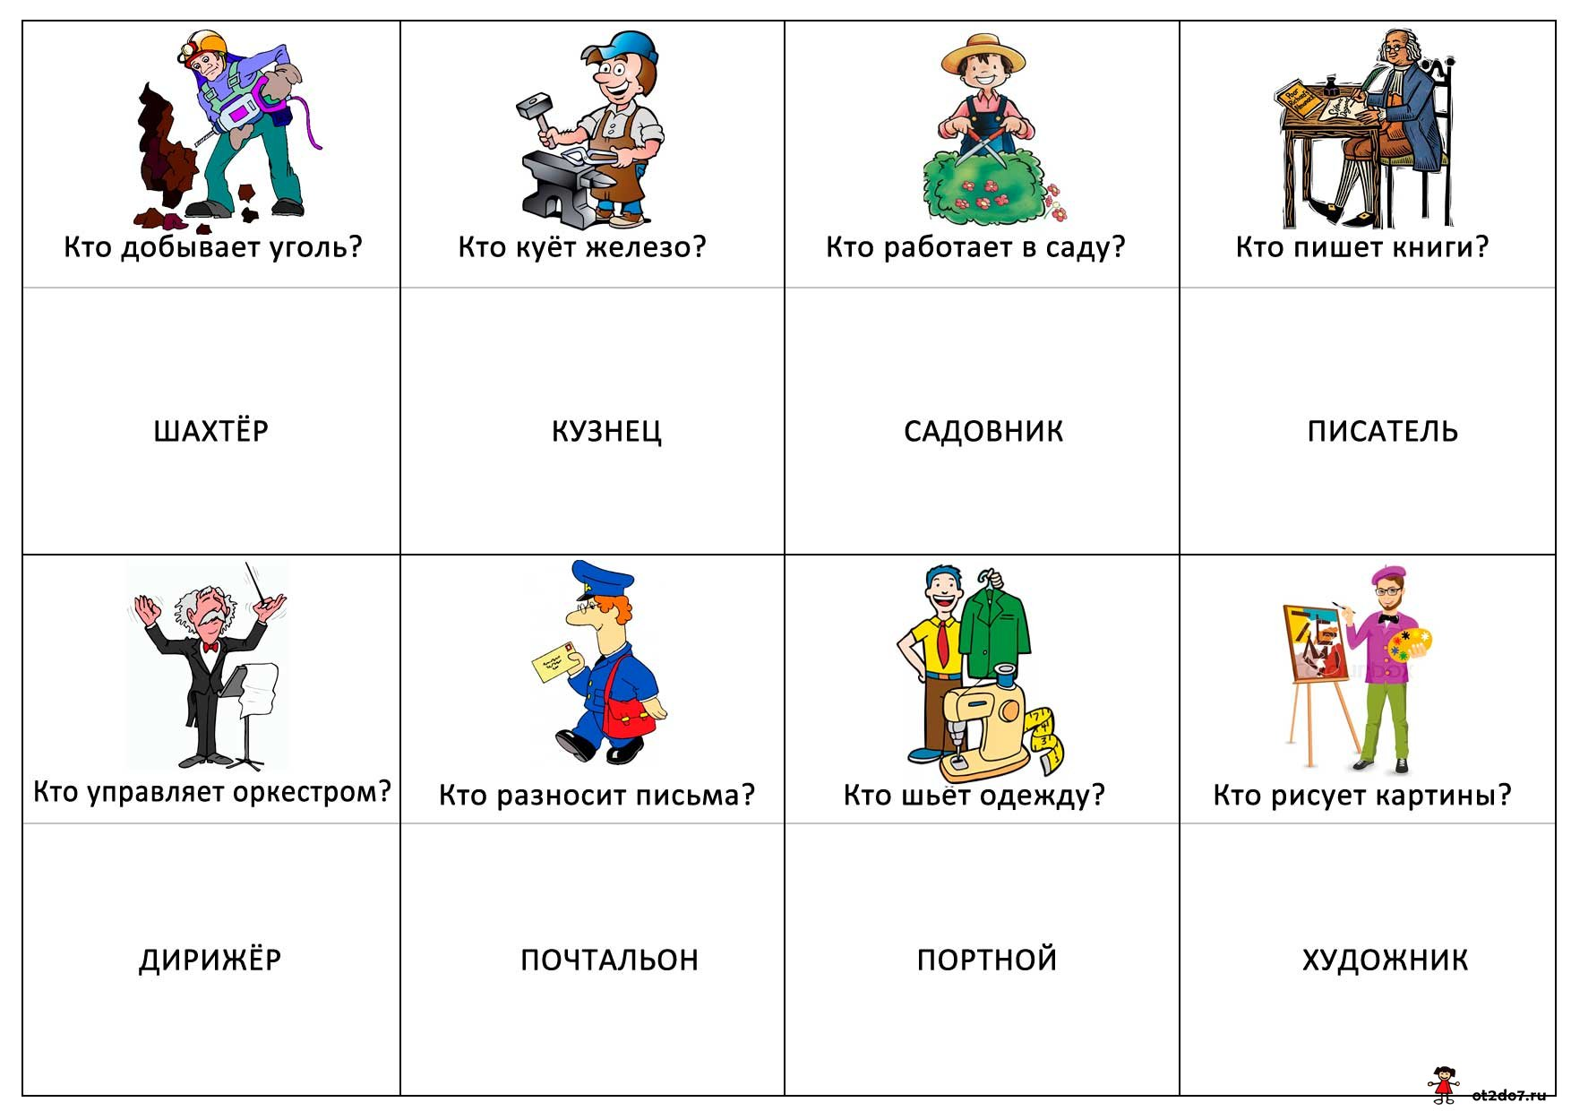
Д/И «Кто что делает?»
Что делает портной?
Что делает художник?

Slide 7
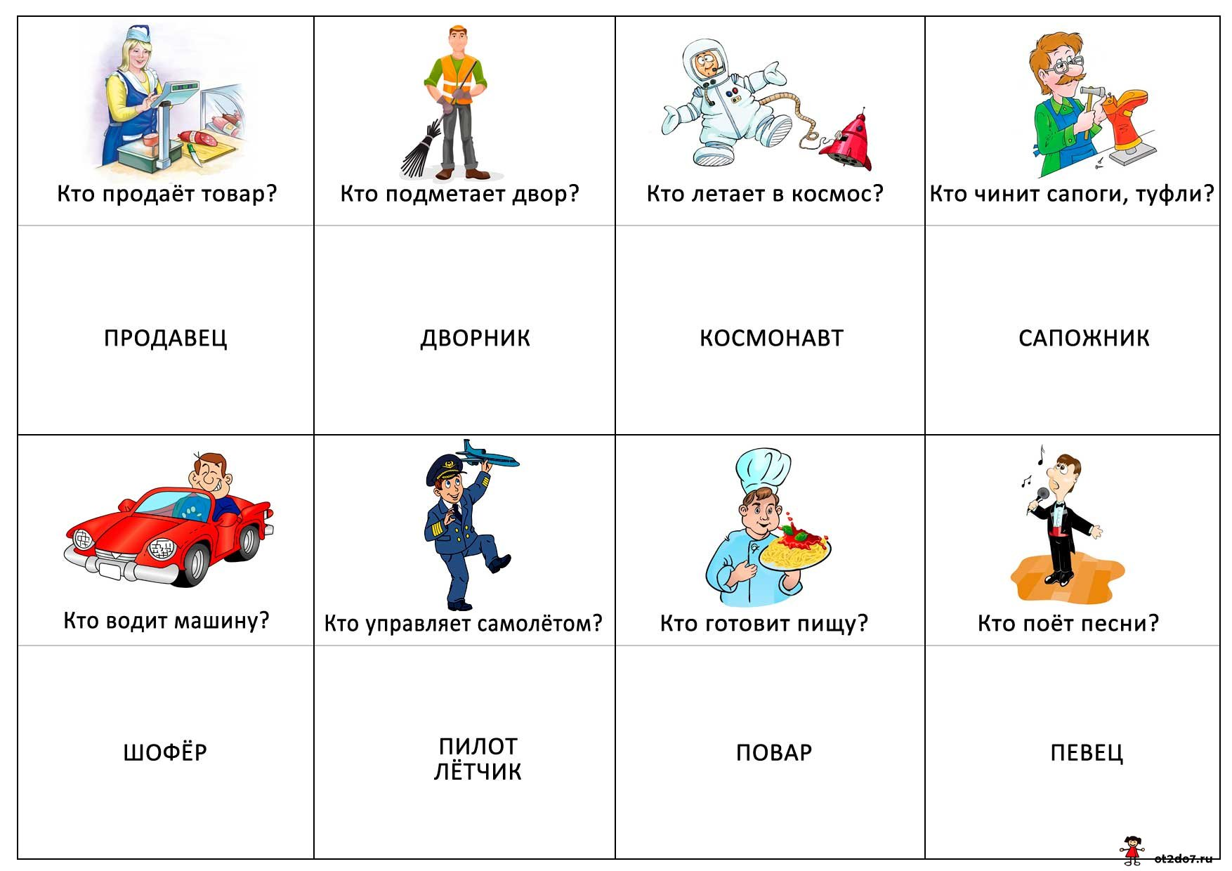
Д/И «Кто что делает?»
Что делает продавец?
Что делает повар?

Slide 8
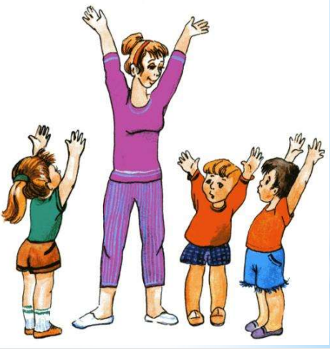
Физминутка
Мы в профессии играем,
(дети идут по кругу, взявшись за руки, останавливаются)
Их с друзьями называем.
Врач, учитель, адвокат,
(каждый ребёнок делает шаг вперёд)
Президент и дипломат,
Сторож, дворник, музыкант,
Есть у каждого талант.
(руку сгибать в локте и поднимать указательный палец вверх)
Токарь, швея, продавец,
(каждый ребёнок делает шаг вперёд)
Менеджер и певец,
Колхозник и акушер,
Садовод, милиционер,
Все профессии нужны,
(ходьба по кругу, взявшись за руки)
Все профессии важны.

Slide 9

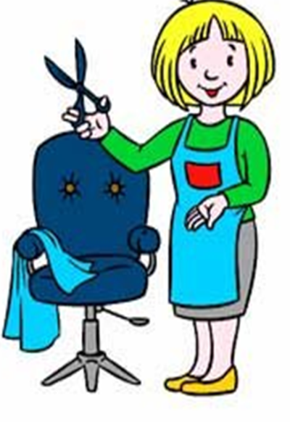
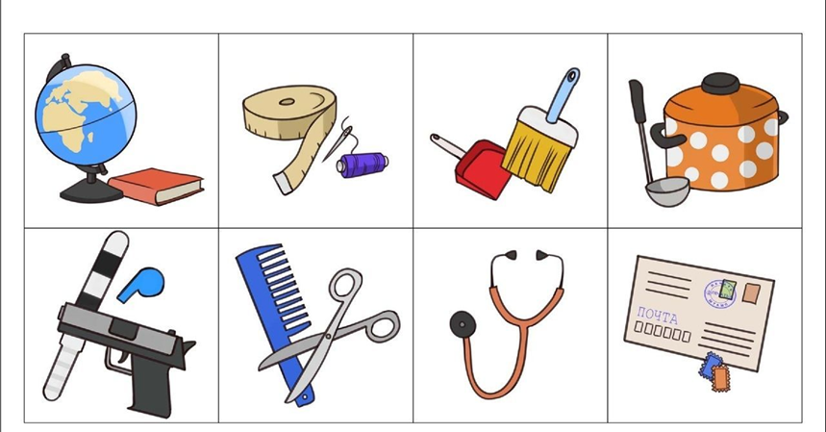
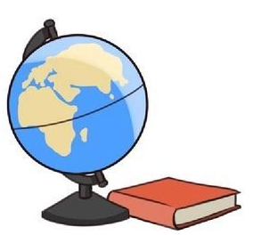
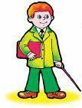

Д/И «Кто чем пользуется?»

Slide 10
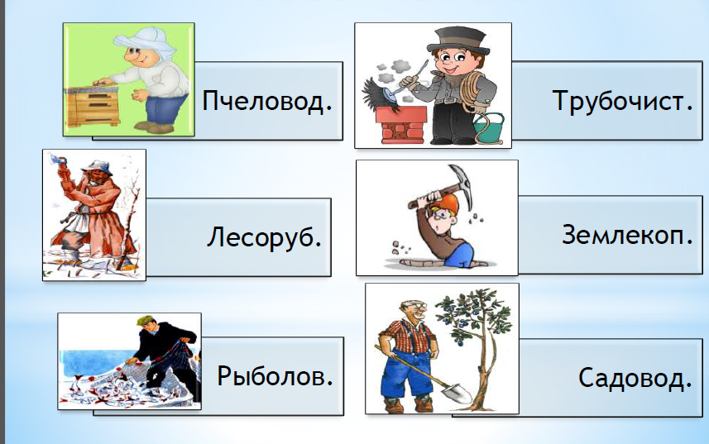
Д/И «Сложные слова»

